Slide 1
Le management de la qualité
Nous proposons dans un premier temps de donner un aperçu du domaine de la normalisation afin de bien identifier les différents types de normes et les organismes de normalisation (Chapitre 1).
Dans un second temps, nous abordons la certification comme un aspect complémentaire à la normalisation. Les certifications de produits, de services et de systèmes de management sont développées (Chapitre 2).
Enfin, le Chapitre 3 est exclusivement consacré à la norme ISO 9001
.

Slide 2
La normalisation
Une norme est un document de référence et le résultat d’un consensus entre les experts représentatifs d’un domaine particulier et d’un ensemble de parties intéressées (entreprises, organisations professionnelles, organisations de consommateurs, pouvoirs publics…). Les normes sont d’application volontaire (elles sont exceptionnellement rendues obligatoires dans certains domaines liés à la santé, la sécurité, l’environnement). Elles comportent des exigences allant au- delà du strict respect de la réglementation. Les normes sont utiles au quotidien pour les consommateurs et pour les entreprises en facilitant leurs échanges. On peut distinguer les normes selon leur contenu : normes fondamentales, de spéci- fications, de méthodes d’essais et d’analyse, et d’organisation. On peut les distinguer aussi selon leur structure : normes de moyens et de résultats. Les organismes de normalisation sont en charge de l’élaboration et de la diffusion des normes. Les principaux organismes sont l’AFNOR, en France, le CEN, en Europe, et l’ISO dans le monde. Les normes les plus connues relatives à la qualité sont les normes NF portant sur les produits et services et la norme ISO 9001 concernant le management.

Slide 3
Section 1
Les normes
Utilite
Exemples
Pourquoi peut-on utiliser sa carte bancaire n’importe où dans le monde ? Pourquoi la feuille de papier blanc de format A4 a comme dimension 21 ´ 29,7 cm ? Comment s’assurer de la sécurité lors de l’achat d’un jouet à un enfant, de celle d’un matériel de sport d’hiver ou de celle d’un équipement de plongée sous-marine ?
Ces différents produits répondent à des normes de qualité qui facilitent la vie quotidienne du consommateur, lui permettent d’être mieux informé et protégé.

Slide 4
§ 2. Caractéristiques
Un document de référence – Dans le langage courant, une norme se définit comme une règle qui n’est pas forcément écrite et à laquelle il est d’usage de se référer. Du point de vue des organismes de normalisation, la norme est un « docu- ment établi par consensus et approuvé par un organisme reconnu, qui fournit, pour des usages communs et répétés, des règles, des lignes directrices ou des caractéristiques, pour des activités ou leurs résultats garantissant un niveau d’ordre optimal dans un contexte donné 4 »
Le résultat d’un consensus – Une norme se distingue d’un standard6 dans la mesure où, d’une part, son contenu doit faire l’objet d’une reconnaissance par tous et, d’autre part, les méthodes qu’elle décrit et les moyens qu’elle préconise sont reproductibles. Une norme est le fruit d’un consensus7 entre les experts repré- sentatifs d’un domaine particulier et d’un ensemble de parties intéressées (entre-
. prises, organisations professionnelles, organisations de consommateurs, pouvoirs publics…).

Slide 5
. Les normes sont, en majorité, d’application volontaire – Les normes sont facultatives. Ce ne sont ni des règlements, ni des lois. Elles comportent des exigences qui vont au-delà du seul respect de la réglementation. Elles sont exceptionnellement, pour des raisons d’ordre public8, rendues obligatoires dans certains domaines comme la santé, la sécurité et l’environnement
Exemples
Les normes portant sur les installations électriques, les jouets pour enfants, les appareils à pression (bouteilles de gaz, compresseurs, etc.)… sont obligatoires.
De manière générale, une entreprise n’est pas obligée de suivre une norme. Néanmoins, une norme peut devenir une exigence du marché et être imposée par un donneur d’ordre pour la réalisation d’un contrat.
Exemples
La norme ISO 9001 relative aux systèmes de management de la qualité, les normes relatives aux dimensions des conteneurs pour le transport des marchan- dises, celles relatives aux cartes bancaires pour des raisons de sécurité sont des normes « quasi obligatoires » sur les marchés internationaux.

Slide 6
Section 2
Les types de normes
On peut distinguer les normes par leur contenu ou leur structure11.
A– LES NORMES FONDAMENTALES
Ces normes concernent la terminologie, la métrologie, les conventions, les symboles, etc. Elles donnent des définitions, précises et univoques, très utiles.
Exemples
La norme ISO 9000 définit le vocabulaire en matière de qualité. Elle est citée en tant que référence dans beaucoup d’autres normes12. La norme ISO 2575 définit les mêmes symboles pour les commandes présents dans toutes les auto- mobiles fabriquées dans le monde13. Le Système international d’unités (SI) fait l’objet d’une série de 14 normes internationales14.
B -. Selon leur structure
A– LES NORMES DE MOYENS
Elles apportent des garanties sur des manières de faire en décrivant les moyens à mettre en œuvre pour que le produit réponde à des caractéristiques définies
Exemples
Les normes ISO 9001 et ISO 14001 sont des normes de moyens car elles concernent des dispositifs d’organisation et de management que doivent mettent en œuvre les entreprises dans des domaines particuliers (la qualité dans le cas d’ISO 9001, l’environnement pour ISO 14 001). Ces normes sont des normes de management et ne doivent pas être confondues avec des normes de produits et services.

Slide 7
Section 3
Les organismes de normalisation
La production des normes résulte d’un partage des rôles et d’une nécessaire harmonisation entre organismes à trois niveaux : national, européen et mondial.
§ 1. En France
Trois organismes ont une activité de normalisation reconnue, chacun dans un domaine différent.
AFNOR
L’UTE
L’ETSI

Slide 8
Chapitre 2
La certification
La certification est une preuve de confiance. Elle apporte, pour une entreprise, une garantie à ses clients, que ses produits et/ou ses services et/ou son système de management sont conformes à des normes. Sa force réside dans la reconnaissance par un organisme tiers, indépendant de l’entreprise et du client, de la conformité aux normes. Il existe, selon les activités, différents organismes et types de certifications. La marque NF est la première marque de certification de produits et services en France. La certification des produits alimentaires est un domaine où l’on distingue deux signes de reconnaissance de la qualité : les signes de qualité officiels et les signes de qualité indépendants. La certification des systèmes de management répond aussi à une logique de différenciation dans la mesure où coexistent des normes génériques comme la norme ISO 9001 et des normes spécifiques à certains secteurs.
L’objet essentiel de la certification pour une entreprise est de fournir une garantie à ses clients au travers d’une preuve de conformité à un référentiel. Cette preuve se traduit, à l’image d’un diplôme, par l’obtention d’un certificat.

Slide 9
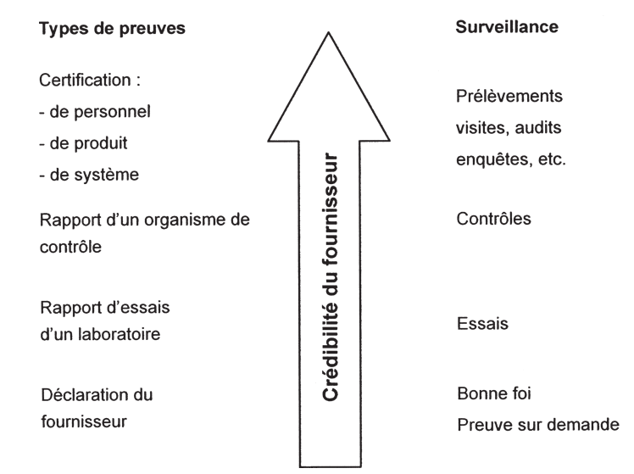

Slide 10
Le rapport d’analyse ou d’essais d’un laboratoire
Il constitue un second type de preuve de conformité, sans doute le plus courant, et qui peut servir de base à d’autres évaluations comme l’inspection ou la certification de produit5. Dans le cas des essais, le produit est essayé en fonction d’un ensemble de critères spécifiés. « Un essai consiste à déterminer une ou plusieurs caractéristiques du produit 6 (service, processus) selon une procédure » (ISO 9000)7. Les essais sont réalisés par des organismes indépendants8 qui peuvent choisir d’être accrédités selon le risque associé au produit
Exemple
Un laboratoire d’oenologie accrédité détermine un dosage de plomb dans dans un liquide, le LNE (Laboratoire National d’Essais) étudie la résistance mécanique d’un emballage.
. La certification
Elle constitue enfin la preuve la plus crédible de conformité à un référentiel dans la mesure où intervient un organisme tiers (« certificateur ») apportant, d’une part, l’assurance de son impartialité et, d’autre part, la garantie d’une surveillance dans le temps du maintien de la conformité.

Slide 11
Chapitre 3
La norme ISO 9001
La famille des normes relatives au management de la qualité comprend quatre normes fondamentales. La norme ISO 9000 définit le vocabulaire relatif à la qualité. La norme ISO 9004 donne des conseils pour l’amélioration des performances. La norme ISO 19011 propose des lignes directrices pour les audits. La norme ISO 9001 comporte des exigences concernant les systèmes de manage- ment de la qualité. Seule cette norme peut donner lieu à une certification1.
L’orientation client
Les organismes dépendent de leurs clients, il convient donc qu’ils en comprennent les besoins présents et futurs, qu’ils satisfassent leurs exigences et qu’ils s’efforcent d’aller au-devant de leurs attentes.
-Le leadership
-L’implication du personnel
L’implication du personnel
L’approche processus
Le management par approche système
L’amélioration continue
L’approche factuelle pour la prise de décision
Les relations mutuellement bénéficiaires avec les fournisseurs

Slide 12
Les principaux chapitres d’exigences de la norme ISO 9001
Le système de management de la qualité
Des exigences générales et documentaires – Le chapitre 4 « Système de management de la qualité » comprend deux paragraphes :
Exigences générales
Exigences documentaires
Définition d’un système – Un système peut se définir comme « un ensemble d’éléments interactifs »18 et, plus encore, comme « un ensemble d’éléments en relation entre eux et l’environnement »19.

Slide 13
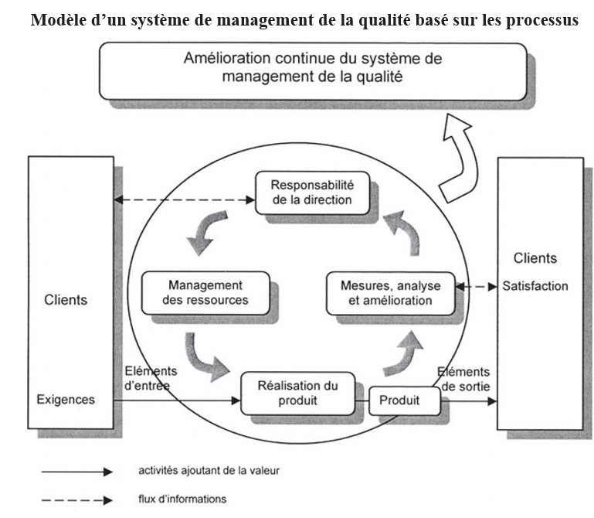

Slide 14
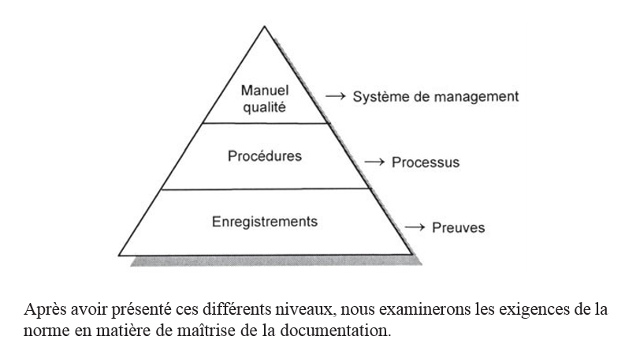
2. La documentation
Une culture de l’écrit – La documentation constitue le principal fondement d’un système de management de la qualité.
Types de documents
Forme et nombre de documents
. Structure de la documentation – La structure de la documentation d’un système de management de la qualité peut être représentée par une pyramide comprenant au moins trois niveaux : le manuel qualité décrivant le système de management, les procédures explicitant des processus et les enregistrements four- nissant des preuves de la réalisation d’activités24.

Slide 15
Six procédures obligatoires – La norme ISO 9001 exige la rédaction des six procédures ci-après
Les procédures exigées par la norme ISO 9001
Maîtrise de la documentation
Maîtrise des enregistrements qualité
Audit interne
Maîtrise du produit non-conforme
Action corrective
Action préventive
C – LES ENREGISTREMENTS
Des preuves
Exemples
Un questionnaire d’enquête de satisfaction, un compte rendu de revue de direc- tion, un formulaire d’inspection… sont des enregistrements qualite
D – LA MAÎTRISE DE LA DOCUMENTATION

Slide 16
Les 6 exigences du chapitre 5 « Responsabilité de la direction »
Engagement de la direction
Écoute client
Politique qualité
Planification
Responsabilité, autorité et communication
Revue de direction

Slide 17
A– LA POLITIQUE ET LES OBJECTIFS QUALITÉ
Une déclaration d’engagement
Une politique qualité
B – LA MISE EN PLACE D’UNE ORGANISATION
* Un comité qualité
* Un responsable qualité
*Des revues de direction

Slide 18
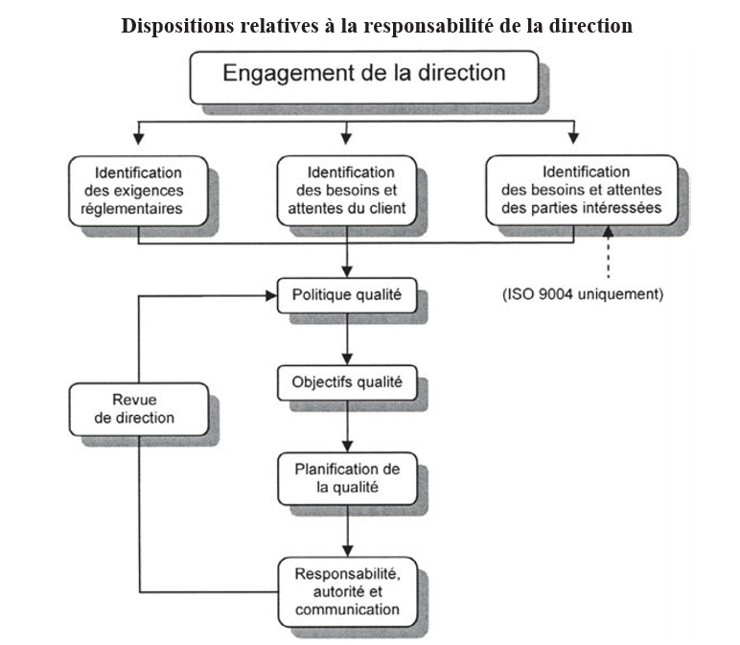

Slide 19
Le management des ressources
Ce chapitre de la norme ISO 9001 comprend les 4 paragraphes suivants.
Les 4 exigences « Management des ressources »
Mise à disposition des ressources
Ressources humaines
Infrastructures
Environnement de travail
La réalisation du produit (service)
Ce chapitre contient les six paragraphes suivants
Les 6 exigences du chapitre 7 « Réalisation du produit ».
Planification de la réalisation du produit
Processus relatifs aux clients
Conception et développement
Achats
Production et préparation du service
Maîtrise des dispositifs de surveillance et de mesure

Slide 20
Les 5 exigences du chapitre 8 « Mesures, analyse et amélioration »
Surveillance et mesures
Maîtrise du produit non-conforme
Analyse des données
Amélioration

